Slide 1
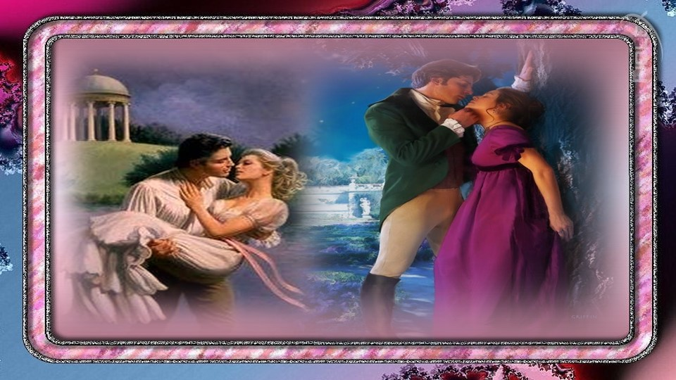


Slide 2

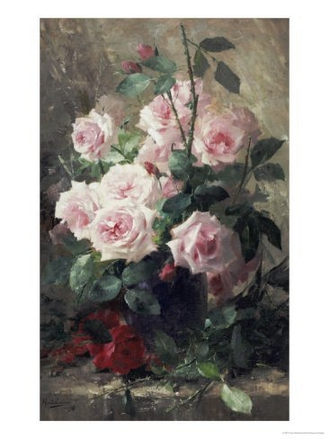
Amor Dimensional
Nara Pamplona

Slide 3
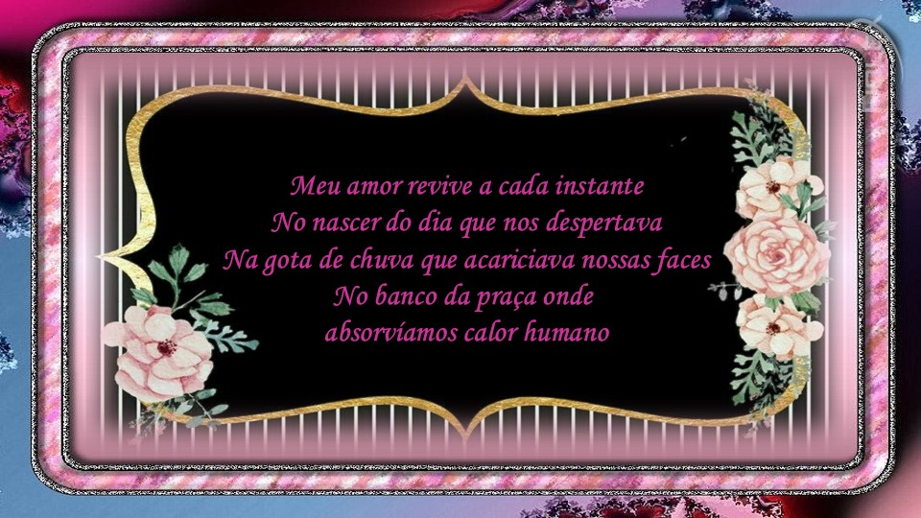
Meu amor revive a cada instante
No nascer do dia que nos despertava
Na gota de chuva que acariciava nossas faces
No banco da praça onde
absorvíamos calor humano

Slide 4


Slide 5

No toque forte de uma Sinfonia de Bethoveen
Mas, também, no leve afago de um adágio de Bach.
Nas leituras das ideias
polémicas de Friedrich Nietzsche
Mas também nas teorias
futuristas de Aldous Huxley

Slide 6


Slide 7

Na espuma das marés que molhava nossos pés
Na memória de sua bondade e solidariedade
De sua seriedade, confiança, e amor à vida
Do seu olhar perscrutador,
penetrante, embora calmo

Slide 8


Slide 9

Como amo esse amor que era e é tão nosso
Que ultrapassa a barreira dimensional
Iluminando nossas existências
em esferas diversas
Que é eterno! Perene! Indissolúvel!

Slide 10
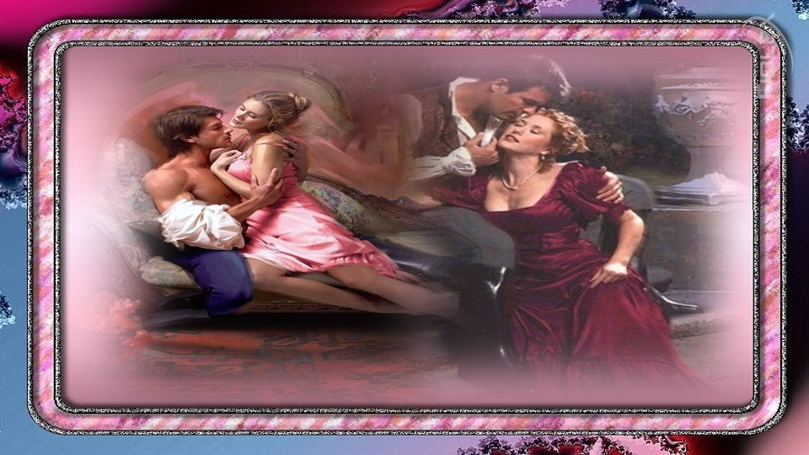

Slide 11

Como essa união floresceu em solo fértil
A guardar e zelar sentimentos imorredoiros
Transmudando-os em flores
de variados matizes

Slide 12


Slide 13

Ah! Esse amor assim, brilhante como os raios do Sol
Sereno e apaziguador como o toque do luar
Continua e continuará orvalhando
meu sedento coração!
Rio, 12/06/2018

Slide 14


Slide 15

Nara Pamplona
Cléo Menegatt

Slide 16

Imagens: Internet e Acervo Pessoal
Texto: Nara Pamplona
Música: Silence-Beethoven
www.pinterest.com/cleonicemenegat/vídeos
www.sergrasan.com/cleoslides
Canal no Youtube:
https://www.youtube.com/channel/UCOqGbdkljrk4Oo-W1JKI0MA/videos?view_as=subscriber
Criação, Formatação e Edição:
Cléo Menegatt
cmenegatt2016@gmail.com

